Slide 1
数字电路与C语言基础

Slide 2
本讲主要内容
1.电平特性
2.二进制与十六进制
3.二进制的逻辑运算
4.C51基础知识

Slide 3
1.电平特性
TTL 电路和 CMOS 电路的逻辑电平关系如下：
①VOH：逻辑电平 1 的输出电压。
②VOL：逻辑电平 0 的输出电压。
③VIH：逻辑电平 1 的输入电压。
④VIL：逻辑电平 0 的输入电压。
TTL 电平临界值： ①VOHmin=2.4V，VOLmax=0.4V。 ②VIHmin=2.0V，VILmax=0.8V。
CMOS 电平临界值（假设电源电压为+5V）：
①VOHmin=4.99V，VOLmax=0.01V。
②VIHmin=3.5V，VILmax=1.5V。

Slide 4
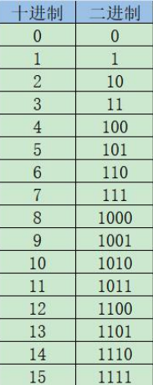
2.二进制与十六进制
①二进制
“逢二进一，借一当二”是二进制数的特点。

Slide 5
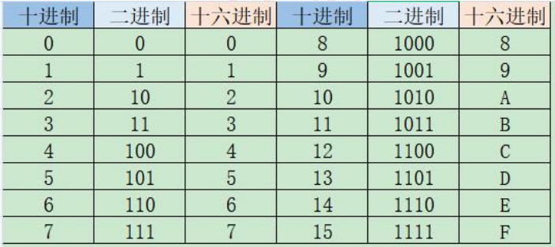
2.二进制与十六进制
②十六进制
“逢十六进一，借一 当十六”，十进制的 0-15 表示成十六进制为 0~9、 A、B、C、D、E、F。

Slide 6
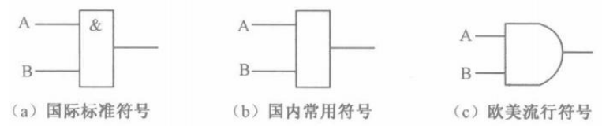
3.二进制的逻辑运算
①与运算
“与”运算是实现“必须都有，否则就没有”这种逻辑关系的一种运算。C 语言中运算符为“&”，其运算规则如下：0&0=0，0&1=0（1&0=0）,1&1=1。

Slide 7
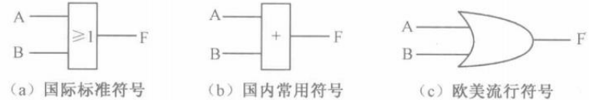
3.二进制的逻辑运算
②或运算
“或”运算是实现“只要其中之一有就有”这种逻辑关系的一种运算。C 语 言中运算符为“|”，其运算规则如下：0|0=0，0|1=1（1|0=1），1|1=1。

Slide 8
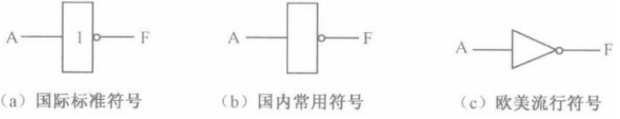
3.二进制的逻辑运算
③非运算
“非”运算是实现“求反”这种逻辑关系的一种运算。C 语言中运算符为“!”， 其运算规则如下：!0=1，!1=0。

Slide 9

3.二进制的逻辑运算
④同或运算
“同或”运算是实现“必须相同，否则就没有”这种逻 辑关系的一种运算，其逻辑运算符为“⊙”。0⊙0=1，0⊙1=0（1⊙0=0），1⊙1=1。

Slide 10
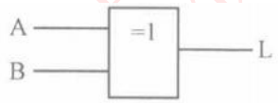
3.二进制的逻辑运算
⑤异或运算
“异或”运算是实现“必须不同，否则就没有”这种逻辑关系的一种运算， 其逻辑运算符为“⊕”。其运算规则如下：0⊕0=0，0⊕1=1（1⊕0=1），1⊕1=0。

Slide 11
4.C51基础知识
①C语言简介
Ｃ语言是在 70 年代初问世的。一九七八年由美国电话电报公司(AT&T)贝尔 实验室正式发表了Ｃ语言。

Slide 12
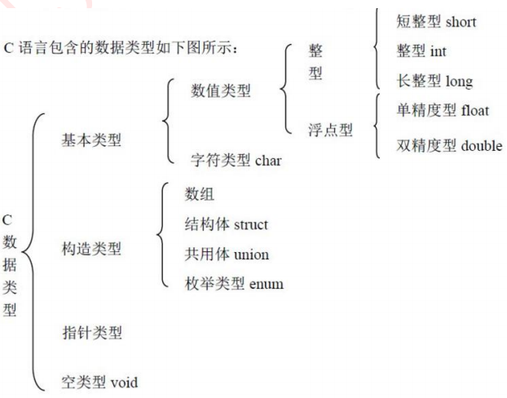
4.C51基础知识
②C51数据类型

Slide 13
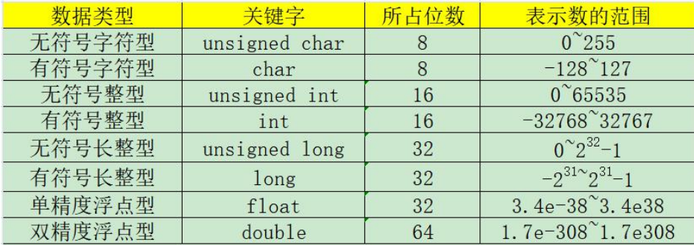
4.C51基础知识
（1）C51基本数据类型

Slide 14
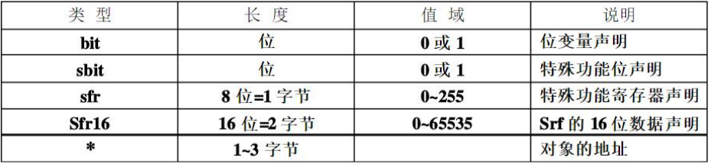
4.C51基础知识
（2）C51扩充数据类型
例如：sfr SCON=0x98;
例如：sbit TI=SCON^1;

Slide 15
4.C51基础知识
③C51运算量
（1）常量
常量是指在程序执行过程中其值不能改变的量。在 C51 中支持整型常量、浮点型常量、字符型常量和字符串型常量。
（2）变量
变量是在程序运行过程中其值可以改变的量。一个变量由两部分组成：变量名和变量值。
[存储种类] 数据类型说明符 [存储器类型] 变量名 1[=初值]，变量名 2[初值]…；
typedef c51固有的数据类型说明符 别名；

Slide 16
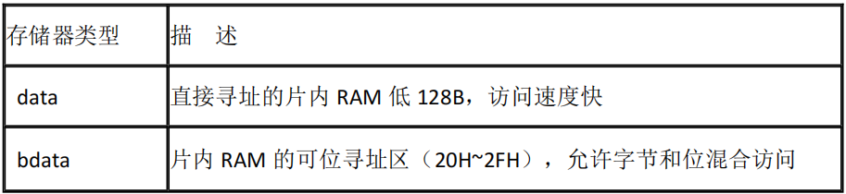
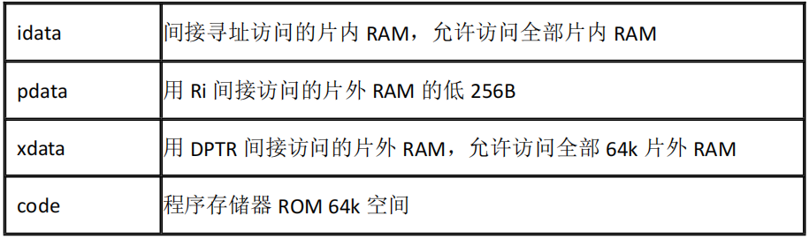
4.C51基础知识
存储器类型

Slide 17
4.C51基础知识
④C51运算符
（1）赋值运算符
变量=表达式;
（2）算术运算符
+ 加或取正值运算符
- 减或取负值运算符
* 乘运算符
/ 除运算符
% 取余运算符

Slide 18
4.C51基础知识
④C51运算符
（3）关系运算符
> 大于
< 小于
>= 大于等于
<= 小于等于
== 等于
!= 不等于
表达式 1 关系运算符 表达式 2

Slide 19
4.C51基础知识
④C51运算符
（4）逻辑运算符
|| 逻辑或 条件式 1 || 条件式 2
&& 逻辑与 条件式 1 && 条件式 2
！ 逻辑非 ！条件式
例如：若 a=8，b=3，c=0，则！a 为假，a && b 为真，b && c 为假。

Slide 20
4.C51基础知识
④C51运算符
（5）位运算符
& 按位与
| 按位或
^ 按位异或
~ 按位取反
<< 左移
>> 右移
【例】设 a=0x45=01000101B，b=0x3b=00111011B，则 a&b、a|b、a^b、~a、 a<<2、b>>2 分别为多少？

Slide 21
4.C51基础知识
④C51运算符
（6）复合赋值运算符
+= 加法赋值 -= 减法赋值 *= 乘法赋值
/= 除法赋值 %= 取模赋值 &= 逻辑与赋值
|= 逻辑或赋值 ^= 逻辑异或赋值 ~= 逻辑非赋值
>>= 右移位赋值 <<= 左移位赋值
变量 复合运算赋值符 表达式
例如：a+=6 相当于 a=a+6；a*=5 相当于 a=a*5； b&=0x55 相当于 b=b&0x55；x>>=2 相当于 x=x>>2。

Slide 22
4.C51基础知识
④C51运算符
（7）逗号运算符
表达式 1，表达式 2，……，表达式 n
例如： x=(a=3,6*3)结果 x 的值为 18。

Slide 23
4.C51基础知识
④C51运算符
（8）条件运算符
逻辑表达式？表达式 1：表达式 2
例如：条件表达式 max=(a>b)?a:b 的执行结果是将 a 和 b 中较大的数赋值给变量 max。

Slide 24
4.C51基础知识
④C51运算符
（9）指针与地址运算符
* 指针运算符 & 取地址运算符
例如：指针变量 p 中的地址为 2000H，则*p 所访问的是地址为 2000H 的存储单元，x=*p，实现把地址为 2000H 的存储单元的内容送给变量x。
例如：设变量 x 的内容为 12H，地址为 2000H，则&x 的值为 2000H，如有一指针变量 p，则通常用 p=&x，实现将 x 变量的地址送给指针变量 p，指针变量 p 指向变量 x，以后可以通过*p 访问变量 x。

Slide 25
4.C51基础知识
⑤C51 表达式及复合语句
（1）表达式语句
a=++b*9;
x=8;y=7;
++k;

Slide 26
4.C51基础知识
⑥C51 表达式及复合语句
（2）复合语句
{
局部变量定义；
语句 l；
语句 2；
}

Slide 27
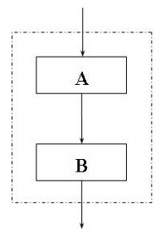
4.C51基础知识
⑤C51 基本结构和相关语句
（1）C51的基本结构
1、顺序结构

Slide 28
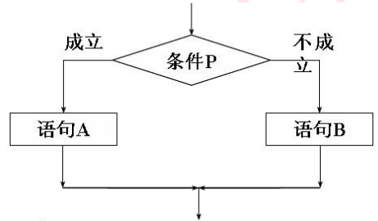
4.C51基础知识
⑤C51 基本结构和相关语句
（1）C51的基本结构
2、选择结构

Slide 29
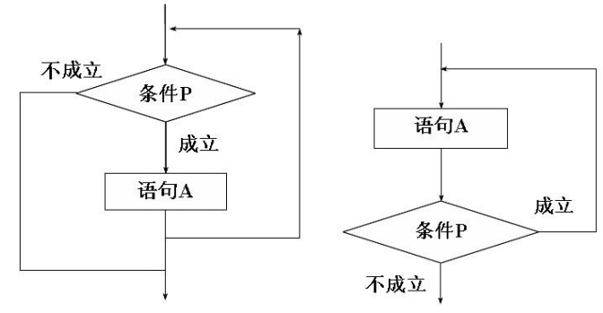
4.C51基础知识
⑤C51 基本结构和相关语句
（1）C51的基本结构
3、循环结构
当型循环结构
直到型循环结构

Slide 30
4.C51基础知识
⑤C51 基本结构和相关语句
（2）C51的相关语句
1、if语句
①if （表达式） {语句；}
②if （表达式） {语句 1；} else {语句 2；}
③if （表达式 1） {语句 1；}
else if （表达式 2） （语句 2；）
else if （表达式 3） （语句 3；）
……else if （表达式 n-1） （语句 n-1；）
else {语句 n}

Slide 31
4.C51基础知识
⑤C51 基本结构和相关语句
（2）C51的相关语句
1、if语句
if (x!=y) printf(“x=%d,y=%d\n”,x,y);
if (x>y) max=x; else max=y;
if (score>=90) printf(“Your result is an A\n”);
else if (score>=80) printf(“Your result is an B\n”);
else if (score>=70) printf(“Your result is an C\n”);
else if (score>=60) printf(“Your result is an D\n”);
else printf(“Your result is an E\n”);

Slide 32
4.C51基础知识
⑤C51 基本结构和相关语句
（2）C51的相关语句
2、switch/case语句
switch （表达式）
{
case 常量表达式 1：{语句 1；}break；
case 常量表达式 2：{语句 2；}break；
……
case 常量表达式 n：{语句 n；}break；
default：{语句 n+1；}
}

Slide 33
4.C51基础知识
⑤C51 基本结构和相关语句
（2）C51的相关语句
2、switch/case语句
switch（grade）
{
case ‘A’；printf（”90~100\n”）；break；
case ‘B’；printf（”80~90\n”）；break；
case ‘C’；printf（”70~80\n”）；break；
case ‘D’；printf（”60~70\n”）；break；
case ‘E’；printf（”<60\n”）；break；
default；printf（”error”\n）
}

Slide 34
4.C51基础知识
⑤C51 基本结构和相关语句
（2）C51的相关语句
3、while语句
while（表达式）
{
语句；
}
4、do...while语句
do
{
语句；
}
while（表达式）；

Slide 35
4.C51基础知识
⑤C51 基本结构和相关语句
（2）C51的相关语句
5、for语句
for（表达式 1；表达式 2；表达式 3）
{
语句；
}

Slide 36
4.C51基础知识
⑤C51 基本结构和相关语句
（2）C51的相关语句
6、循环的嵌套
void delay(unsigned int x)
{
unsigned char j;
while(x--)
{
for (j=0;j<125;j++);
}
}

Slide 37
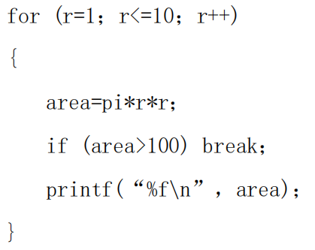
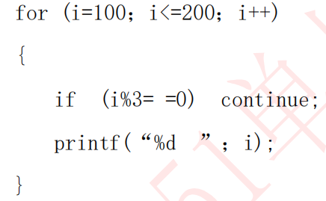
4.C51基础知识
⑤C51 基本结构和相关语句
（2）C51的相关语句
7、break 和 continue语句
8、return语句

Slide 38
4.C51基础知识
⑥函数
（1）函数的定义
函数类型 函数名（形式参数表） [reentrant][interrupt m][using n]
形式参数说明
{
局部变量定义
函数体
}

Slide 39
4.C51基础知识
⑥函数
（1）函数的定义
int max(int x,int y)
{
int z;
z=x>y?x:y;
return（z）;
}

Slide 40
4.C51基础知识
⑥函数
（2）函数的调用与声明
1、函数的调用
函数名（实参列表）；
2、自定义函数的声明
[extern] 函数类型 函数名（形式参数表）；

Slide 41
4.C51基础知识
⑦C51构造数据类型
（1）数组
1、一维数组
数据类型说明符 数组名[常量表达式][={初值，初值……}]
unsigned char x[5];
unsigned int y[3]={1,2,3};
2、字符数组
char string1[10];

